Slide 1


DETECTOR DE PHISHING
Ana Fernández de la Coba

Slide 2
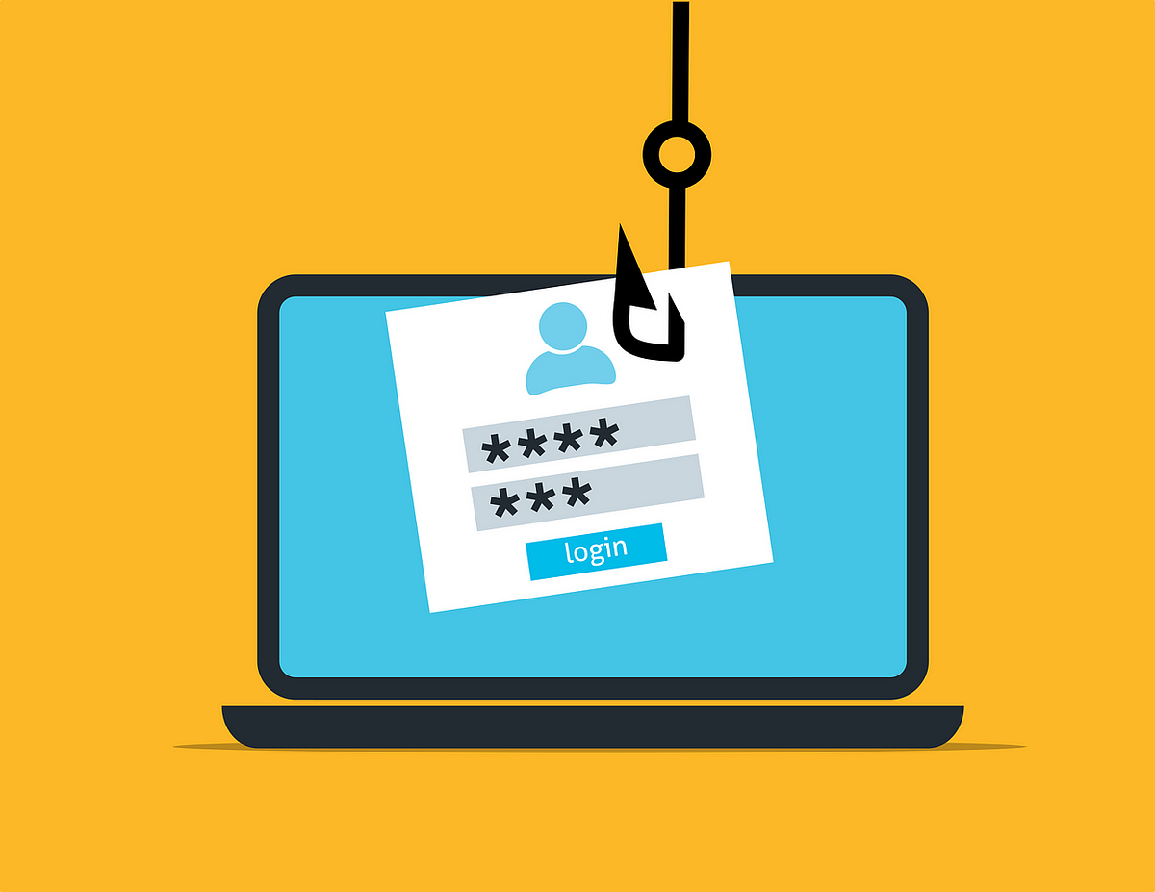
¿Qué es Phishing?
Ataque cibernético a los usuarios para robar o dañar datos confidenciales
Los tipos más generalizados son:
-por correo electrónico,
-por SMS,
-por voz
-a altos cargos

Slide 3
¿Qué podemos hacer al respecto?
Tenemos a nuestra disposición una herramienta
magnífica que nos protege:
EL DETECTOR DE PHISHING

Slide 4
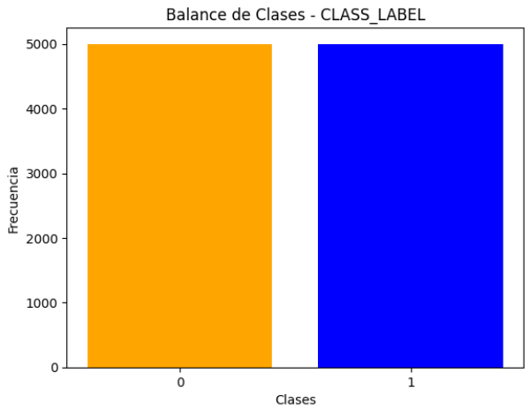
Para su desarrollo, he utilizado un datasets
con múltiples variables relacionadas con mi target:
“CLASS LABEL”
que me predecirá si
la URL a la que me enfrento
es fraudulenta (phishing) o no

Slide 5
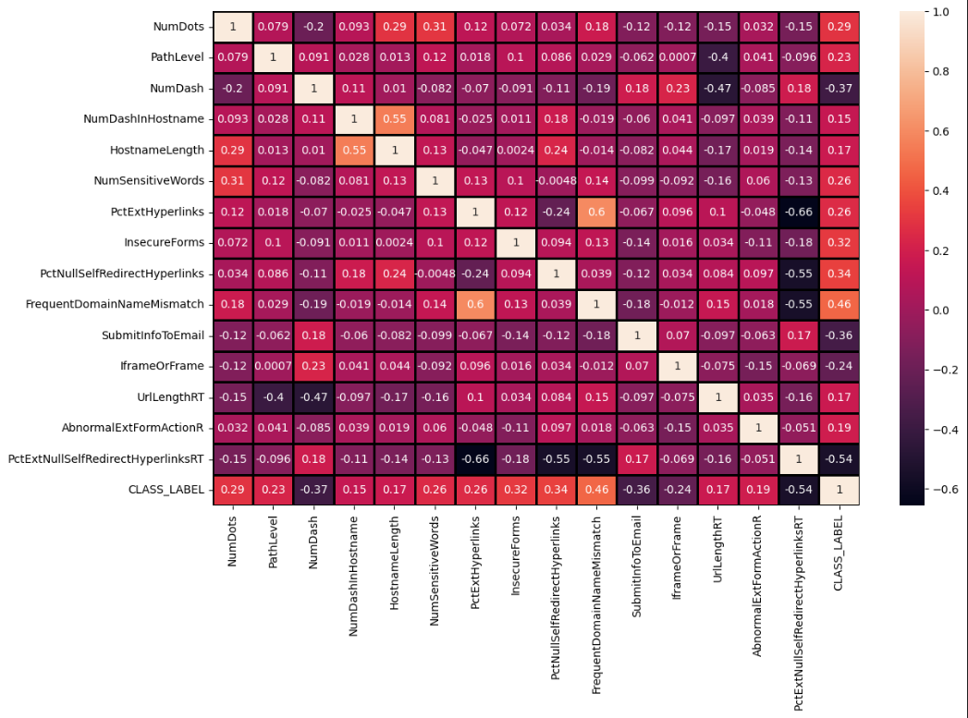

Slide 6
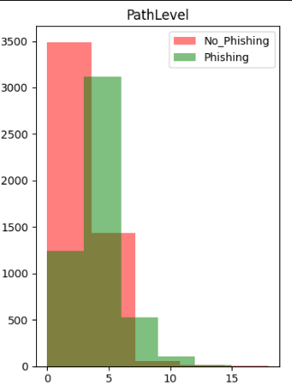
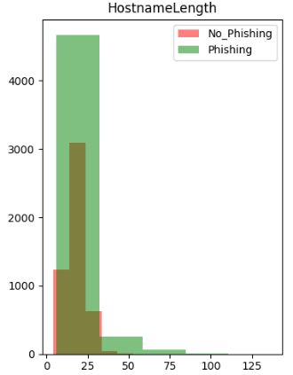
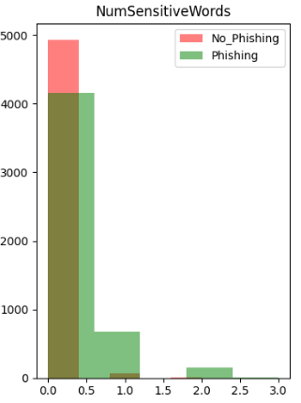

Slide 7
Utilizo un Pipeline con 5 modelos supervisados:
-Logistic Regression
-Random Forest ClasSifier
-Gradient Boosting Classifier
Kneighbors Classifier
-Support Vector Classification(SVC)
***
Y aplico:
-GridSearchCV
-RandomizedSearchCV

Slide 8

Métrica: recall,
ya que sufrir Phishing puede tener graves consecuencias
-Prioridad: obtener el mínimo de falsos negativos-

Slide 9
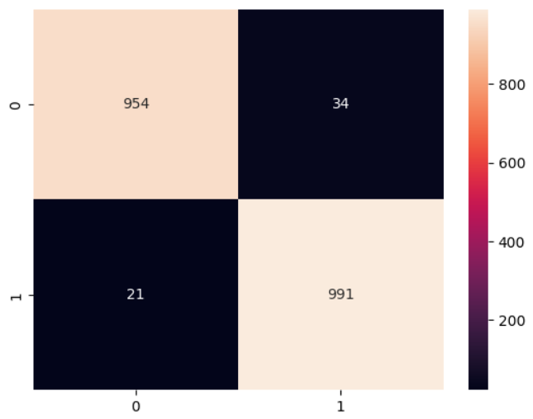

Matriz de confusión
GridSearchCV
Matriz de confusión
RandamizeSearchCV

Slide 10

Para terminar, os enseño mi Streamlit,
para que podais ver cómo predice sobre datos reales

